Slide 1
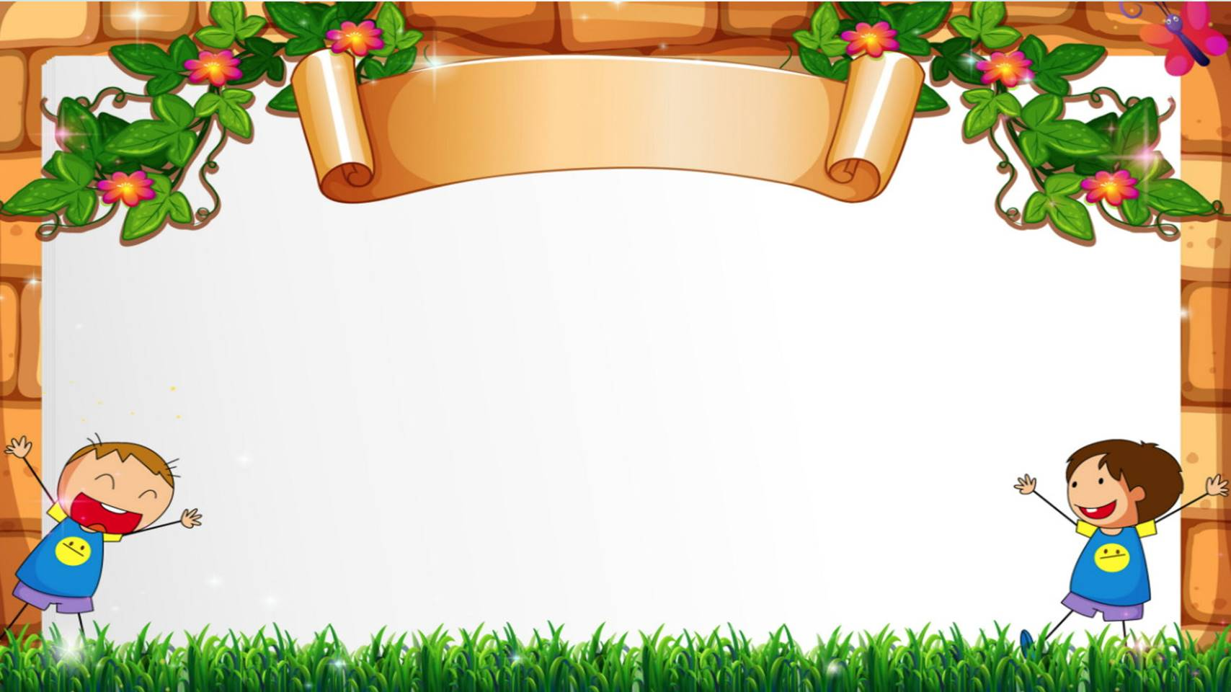
TRƯỜNG TIỂU HỌC ĐOÀN LẬP
CHÀO MỪNG QUÝ THẦY CÔ
VỀ DỰ GIỜ THĂM LỚP
Môn: Tiếng Việt
Bài 12: Tay trái và tay phải ( Tiết 3)
Giáo viên:Vũ Thị Duyên
Lớp: 3D

Slide 2
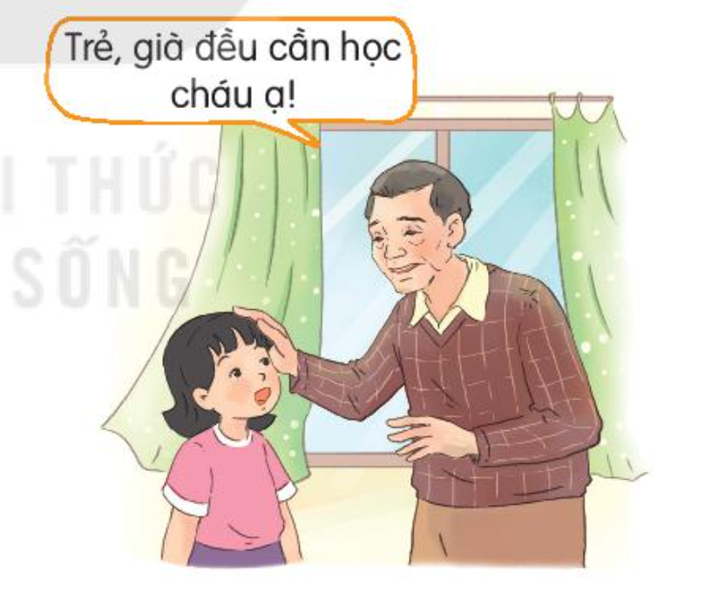
Bài 1. Dấu câu nào được dùng để đánh dấu lời đối thoại của các nhân vật trong đoạn văn dưới đây.
Gần trưa, ông ngoại về đến nhà. Ông khoe với Diệp: “ Hôm nay ông đăng kí học lớp Tiếng Anh rồi nhé!”. Diệp tròn mắt: “Ông nhiều tuổi sao còn học ạ?”. Ông bảo: “ Trẻ, già đều cần học cháu ạ!”. Diệp thắc mắc: “ Thế nếu phải họp phụ huynh thì ai sẽ đi họp cho ông ạ?”

Slide 3
Gần trưa, ông ngoại về đến nhà. Ông khoe với Diệp: “ Hôm nay ông đăng kí học lớp Tiếng Anh rồi nhé!”. Diệp tròn mắt: “Ông nhiều tuổi sao còn học ạ?”. Ông bảo: “ Trẻ, già đều cần học cháu ạ!”. Diệp thắc mắc: “ Thế nếu phải họp phụ huynh thì ai sẽ đi họp cho ông ạ?”
Vừa lúc đó, có đàn chim bay đến, định ăn quả hồng. Thỏ hốt hoảng kêu lên:
- Hồng của tớ!
Thấy vậy, đán chim cầu khẩn:
- Cho chúng tớ ăn nhé. Chúng tớ đói lả rồi.

Slide 5
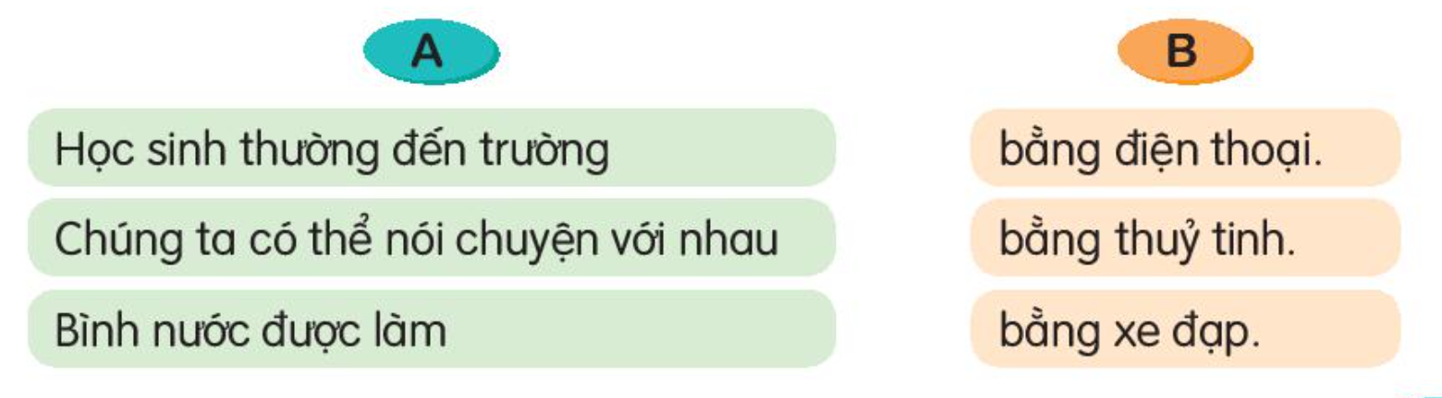
Bài 2. Ghép ý ở cột A với ý phù hợp ở cột B để tạo câu.

Slide 6
Học sinh đến trường bằng xe đạp.
Chúng ta có thể nói chuyện với nhau bằng điện thoại.
Bình nước được làm bằng thủy tinh .

Slide 7
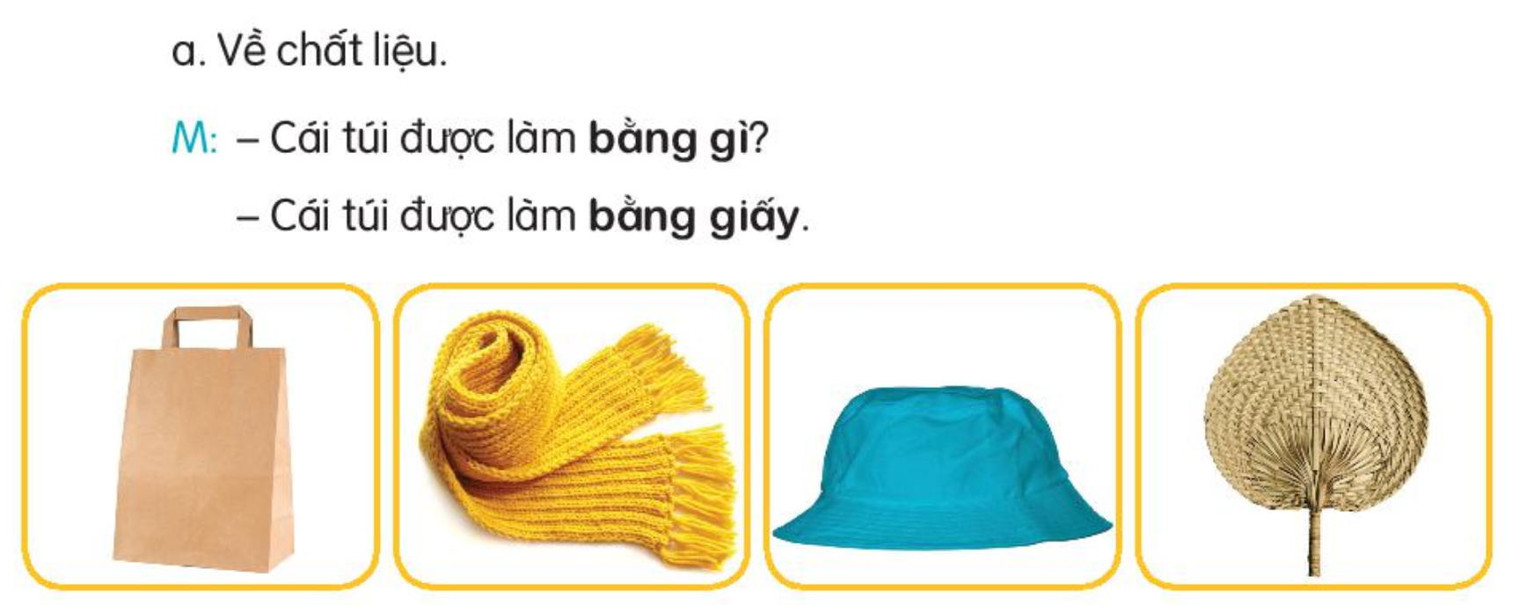
Bài 3. Dựa vào tranh đặt và trả lời câu hỏi “Bằng gì?”

Slide 9
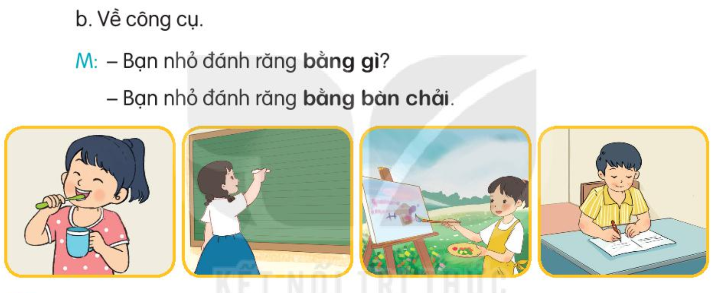
Bài 3. Dựa vào tranh đặt và trả lời câu hỏi “Bằng gì?”

Slide 11

XIN CHÂN THÀNH CẢM ƠN
QUÝ THẦY CÔ GIÁO VÀ CÁC EM
Notes:
11

